Slide 1
آشنایی با فرایندهای پژوهشی

Slide 2
تدوین طرح پژوهشی
انتخاب موضوع و عنوان براساس اولویت های پژوهشی بیمارستان و دانشگاه علوم پزشکی
بررسی مشابهت عنوان در پایگاه های معتبر علمی
انتخاب مسیر و روش تحقیق
تعیین همکاران، هزینه ها، مدت زمان اتمام طرح
نگارش پروپوزال (براساس نوع طرح پژوهشی)
بارگزاری در سامانه پژوهشیار دانشگاه
پاسخ به روند داوری تا اخذ کد اخلاق
اجرای پژوهش
تدوین گزارش طرح پژوهشی
استخراج مقاله و چاپ آن
دریافت هزینه ی طرح و خاتمه

Slide 3

سامانه پژوهشیار
آدرس
http://ris.lums.ac.ir
انواع طرح های پژوهشی

Slide 4
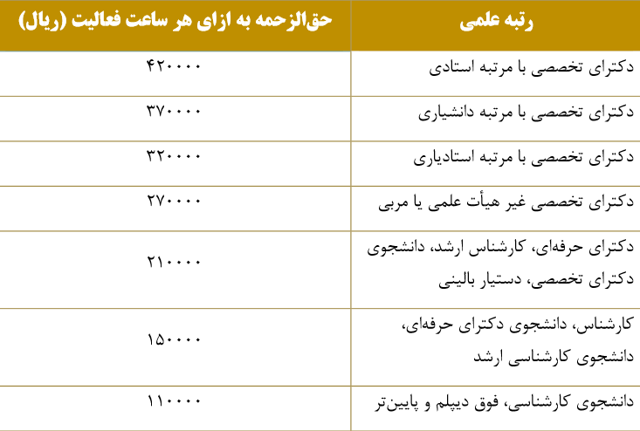
حق الزحمه تحقیق

Slide 5
سامانه های پژوهشی
1- سامانه پژوهشی ( پژوهشیار/ پژوهان) دانشگاه های علوم پزشکی کشور
2- سامانه یکپارچه مدیریت امور پژوهشی استان
http://rms.mpo-lr.ir
3- بنیاد ملی علم ایران
https://insf.org/fa
4- سامانه پژوهشیار فرهنگستان علوم پزشکی کشور
https://pajoheshyar.ams.ac.ir/
5- سامانه مدیریت پژوهشی قوه قضاییه/ پزشکی قانونی
https://research.lmo.ir/ticketing

Slide 6
با تشکر از همراهی و حضور شما

